Slide 1
KonText a Sketch Engine – shody a rozdíly korpusových vyhledávačů v českém prostředí
Klára Osolsobě
osolsobe@phil.muni.cz

Slide 2
O čem budeme mluvit
Dostupné korpusy a dostupné nástroje (korpusové manažery)
ÚČNK – KonText (uložení/ zobrazení/ kolokace)
FI MU – Sketch Engine (slovní profily/ podobná slova / rozdílná slova)
Využití nástroje Treq jako dvojjazyčného slovníku
Využití nástroje SkeLL jako výkladového slovníku

Slide 3
Český národní korpus
Ústav ČNK (http://ucnk.ff.cuni.cz/cs/)
Přístupová práva (https://www.korpus.cz/signup)
Co je k dispozici (http://wiki.korpus.cz/doku.php/cnk:uvod)
Manuály a nápovědy (http://wiki.korpus.cz/doku.php/manualy:kontext:index)
Vyhledávač KonText (https://kontext.korpus.cz/first_form)

Slide 4
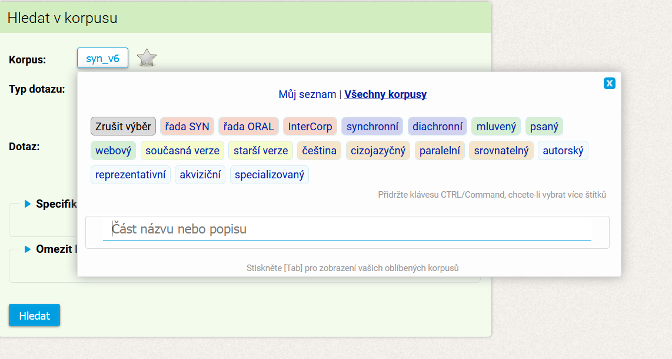
Volba korpusu

Slide 5
Korpusy ÚČNK (http://wiki.korpus.cz/doku.php/cnk:uvod)
Psané synchronní obecné i specializované (lemmatizované a tagované morfologicky a částečně i syntakticky)
Mluvené synchronní obecné i specializované
Diachronní
Vícejazyčné – paralelní
Cizojazyčné webové
Cizojazyčné speciální

Slide 6
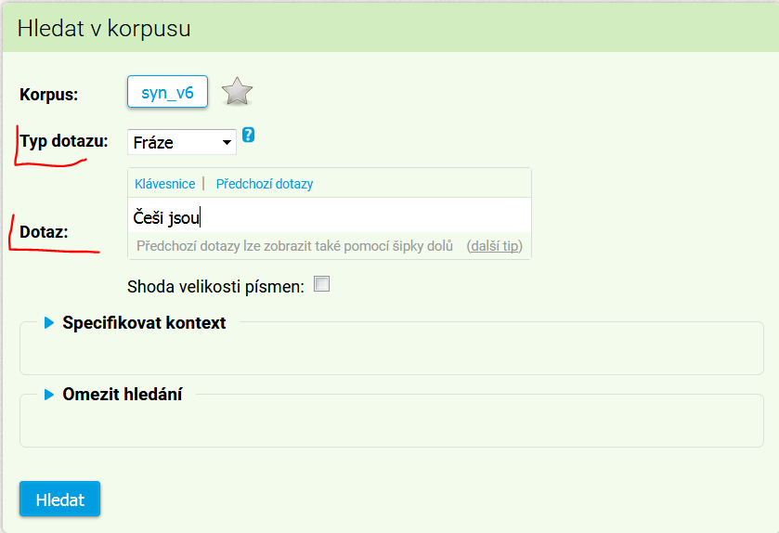
Volba typu dotazu a jeho zápis v dotazovacím okně

Slide 7
Typ dotazu
Word
Lemma
Fráze
Cql (corpus querry language)

Slide 8
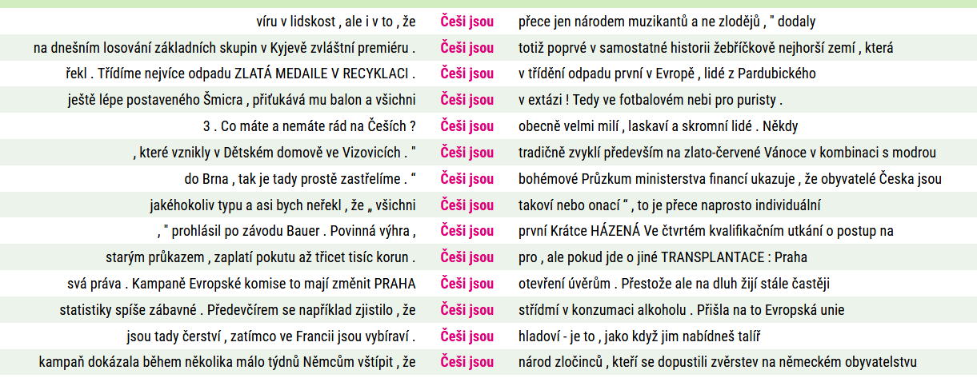
Konkordanční seznam

Slide 9
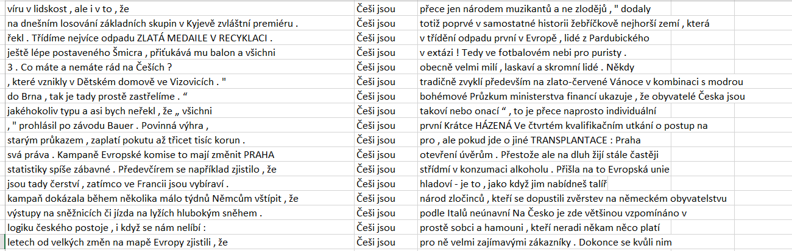
Uložení (XLSX) of line

Slide 10
Zobrazení
Lemma (KWIC) – základní tvar
Tag (KWIC) – morfologická značka
Typ dokumentu (zdroj)

Slide 11
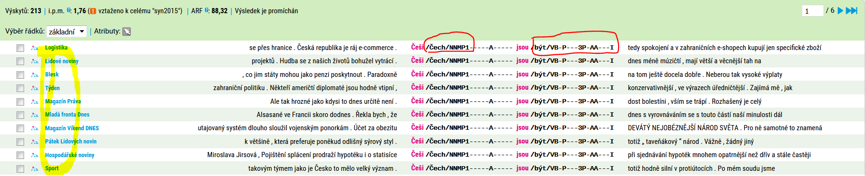
Zobrazení lemma/tag u KWIC a zdroje (titul dokumentu)

Slide 12
Jak číst tag (https://wiki.korpus.cz/doku.php/seznamy:tagy)
Poziční značky
Pozice – gramatická kategorie
Obsazení pozice – gramatický význam

Slide 13
Češi/Čech/NNMP1-----A----
N – substantivum
N – obyčejné substantivum
M – maskulinum životné
P – plurál
1 – nominativ
A – bez negativního prefixu ne-

Slide 14
Jsou/být/VB-P---3-AA----I
V – sloveso
B – prézentní tvar
P – plurál
3 – 3. osoba
A – bez prefixu ne-
A – aktívum
I – nedokonavý vid

Slide 15
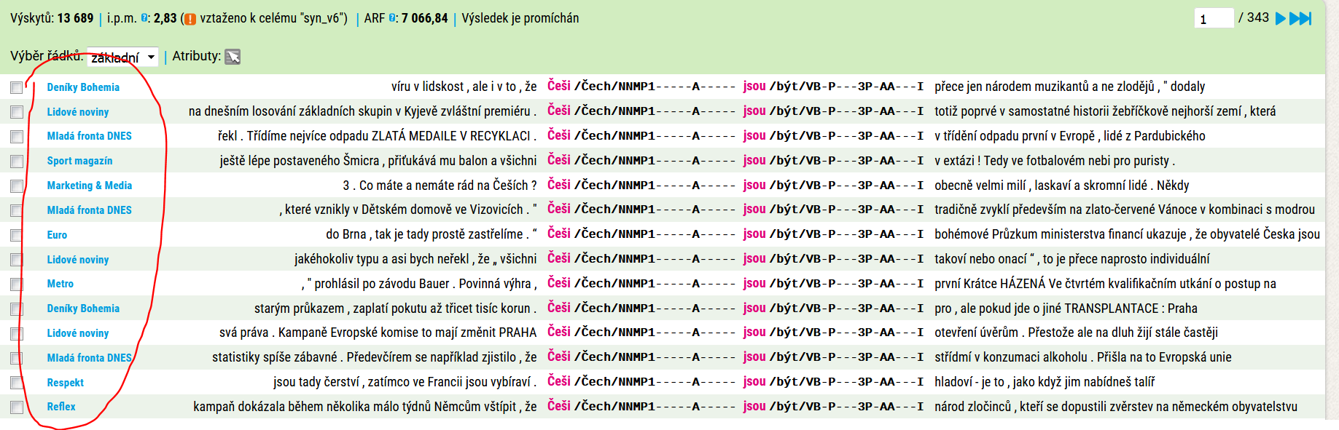
Zdroj (doctype)

Slide 16
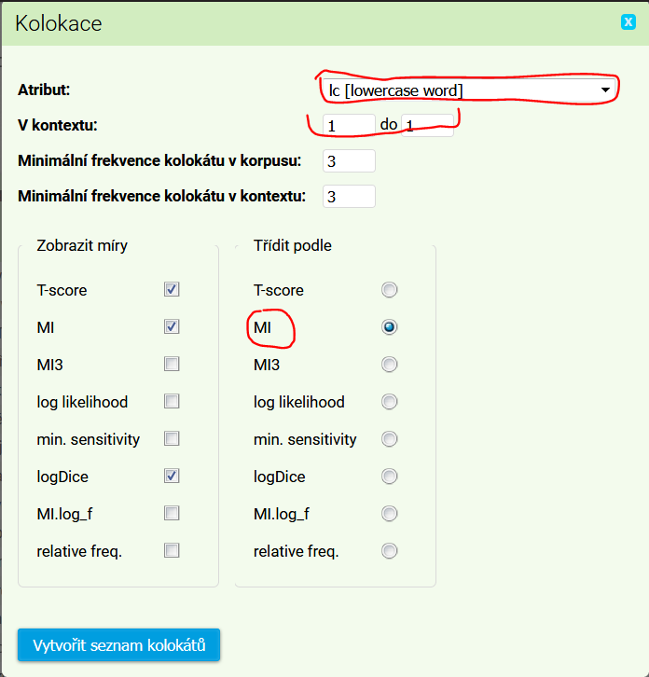
Kolokace
(bezprostředně po frázi – interval <1,1> hledáme statisticky významné kolokace slovních tvarů podle míry MI-score)

Slide 17
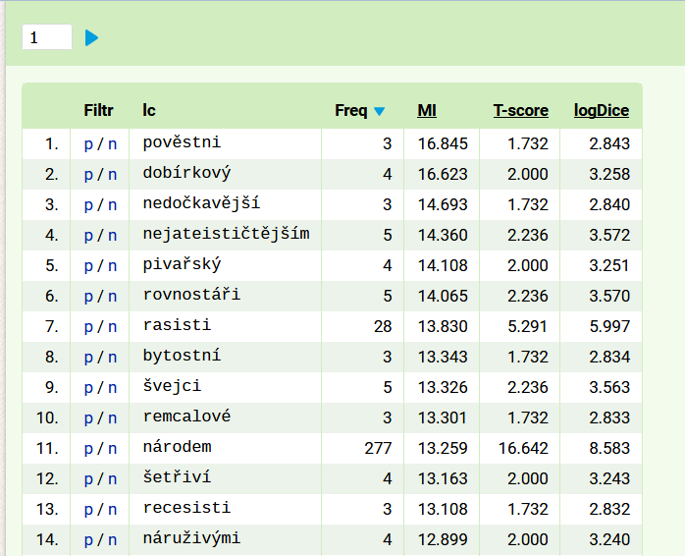
Z výsledného seznamu kolkátů můžeme pomocí volby p/n (pozitivní/negativní) filtr získat konkordance se zvoleným kolokátem

Slide 18
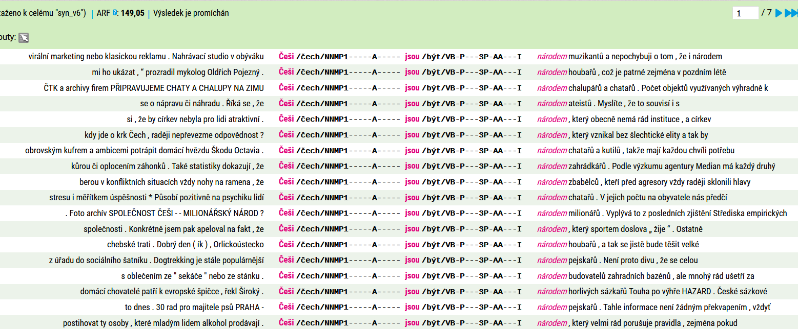
Jakým národem jsme ?

Slide 19
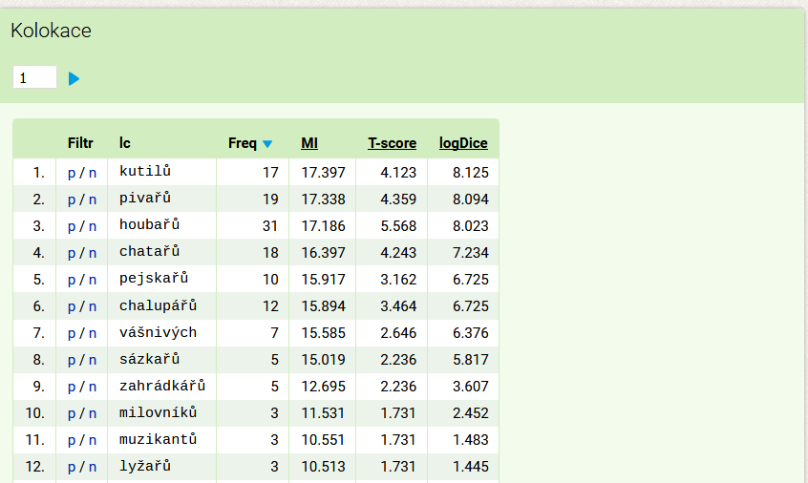
Opět můžeme zopakovat hledání kolokací, tentokrát v intervalu <2,2>

Slide 20
Další nástroje nabízené v rámci aplikace KonText

Slide 21
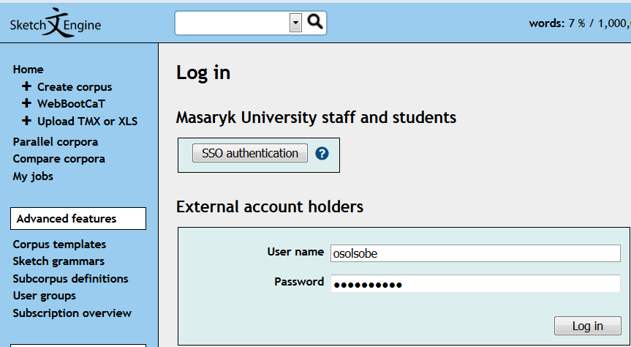
SketchEngine (učo+sekundární heslo)

Slide 22
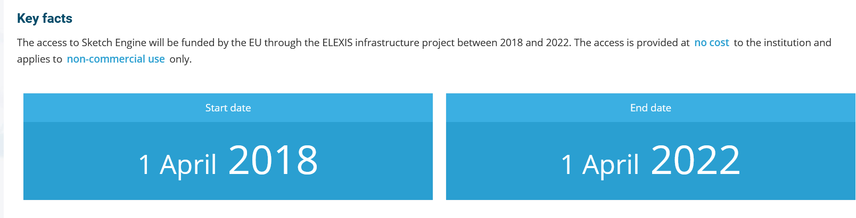
Sketch Engine access funded by ELEXIS: 2018–2022

Slide 23
SketchEngine
Nástroj disponuje dalšími funkcemi zpracování jednotek (slovních tvarů/lemmat) v korpusech
Slovní profily (wordsketches) – gramatická kombinovatelnost slov
Zobrazování slov na základě podobností ve výskytu (thesaurus)

Slide 24
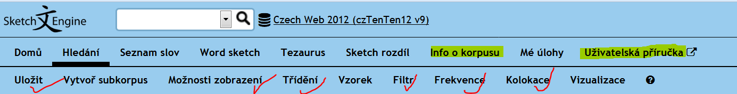
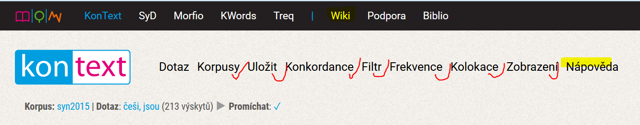
Sketch Engine a KonText - shody

Slide 25
Funkce Word Sketch
Umožňuje vytvářet vizualizace frekvenčně uspořádaných gramaticky definovaných relací, do kterých vstupuje klíčové slovo v daném korpusu
Nástroj má zabudována pravidla parciální syntaktické analýzy založené na morfologických značkách
Tak například na základě toho, že se v bezprostředním levém kontextu substantiva vyskytuje adjektivum, které se shoduje se substantivem v relevantních gramatických kategoriích, je vytvořen seznam a_modifier (adjektivních modifikátorů) typických (s relevantí frekvencí) pro klíčové substantivum

Slide 26
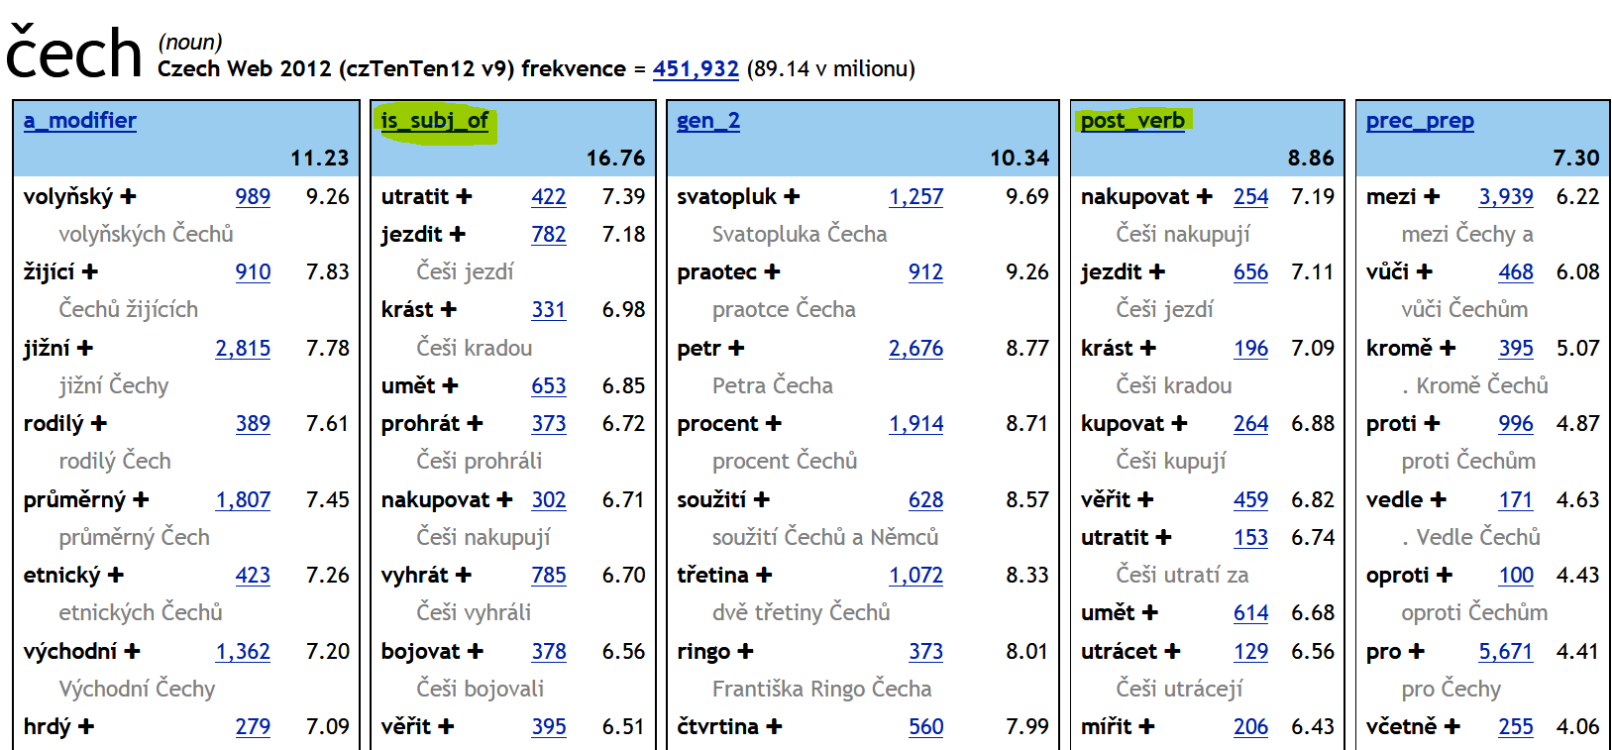
Word sketch Čech

Slide 27
Funkce Thesaurus (zobrazení podobných slov)
Na základě porovnání kontextů je vytvořen seznam a vizualizace slov, která mají podobné (gramaticko-lexikální) kontexty

Slide 28
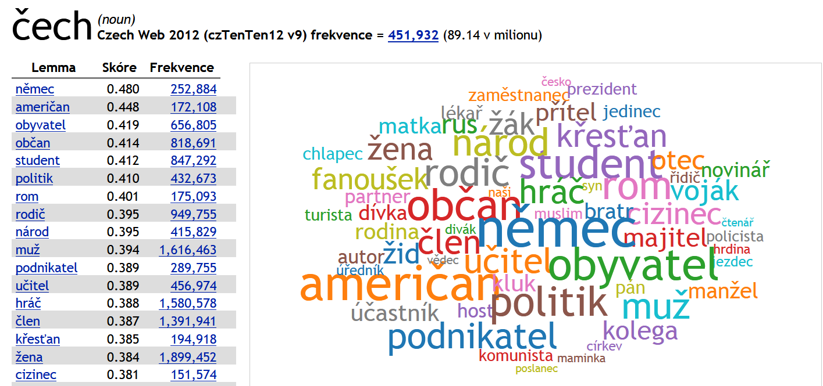
Thesaurus (zobrazení podobných slov)

Slide 29
Sketch rozdíl (vizualizace kontextu dvojice)
Společné kontexty (bíle podbarvené)
Kontexty typické pro každý člen dvojice (zeleně a červeně podbarvené)

Slide 30
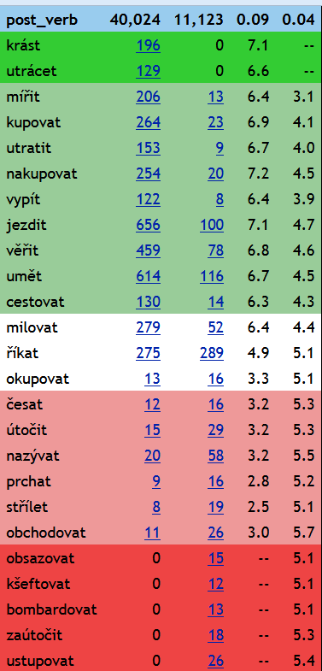
Sketch rozdíl (Čech/Němec)

Slide 31
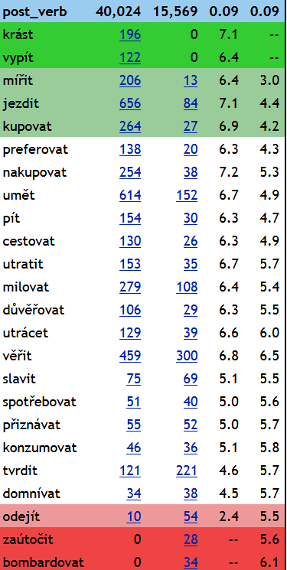
Sketch rozdíl (Čech/Američan)

Slide 32

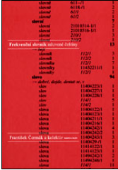

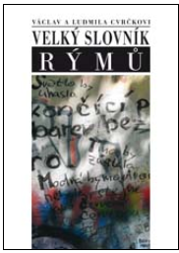



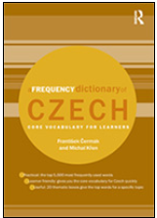
Korpusová lexikografie
http://www.juls.savba.sk/pub_sssj.html
http://ucnk.ff.cuni.cz/cs/veda-a-vyzkum/publikace/

Slide 33
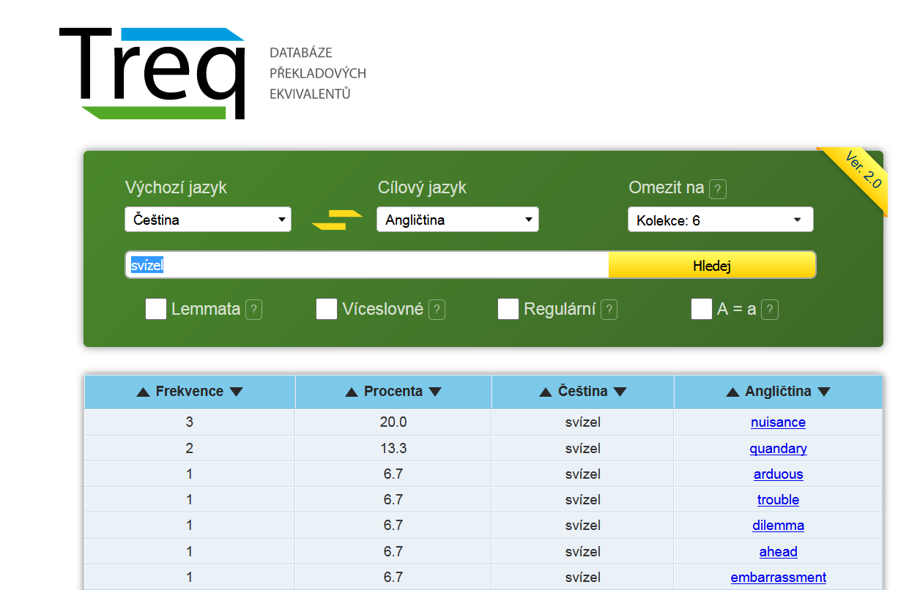
Treq: nástroj propojený s paralelními korpusy
(překladový slovník)

Slide 34
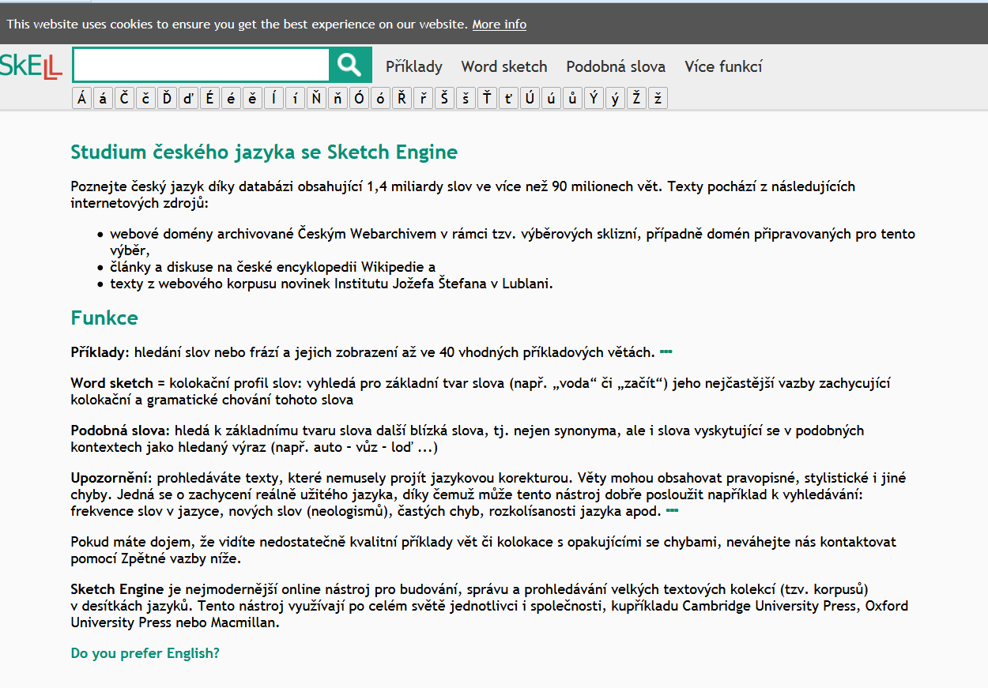
SkeLL: https://www.sketchengine.co.uk/skell/

Slide 35
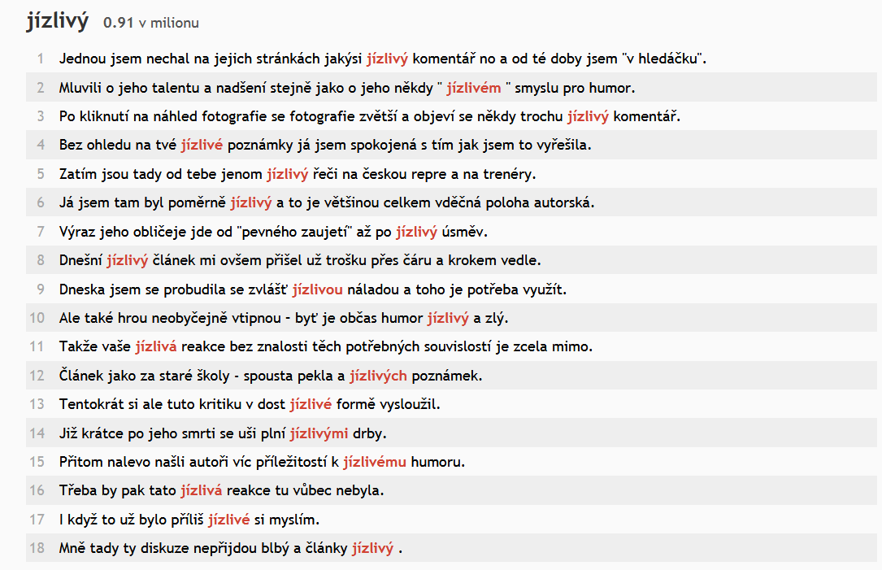
Příklady: hledání slov nebo frází a jejich zobrazení až ve 40 vhodných příkladových větách.

Slide 36
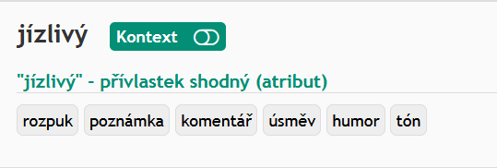
Word sketch = kolokační profil slov: vyhledá pro základní tvar slova (např. „voda“ či „začít“) jeho nejčastější vazby zachycující kolokační a gramatické chování tohoto slova

Slide 37
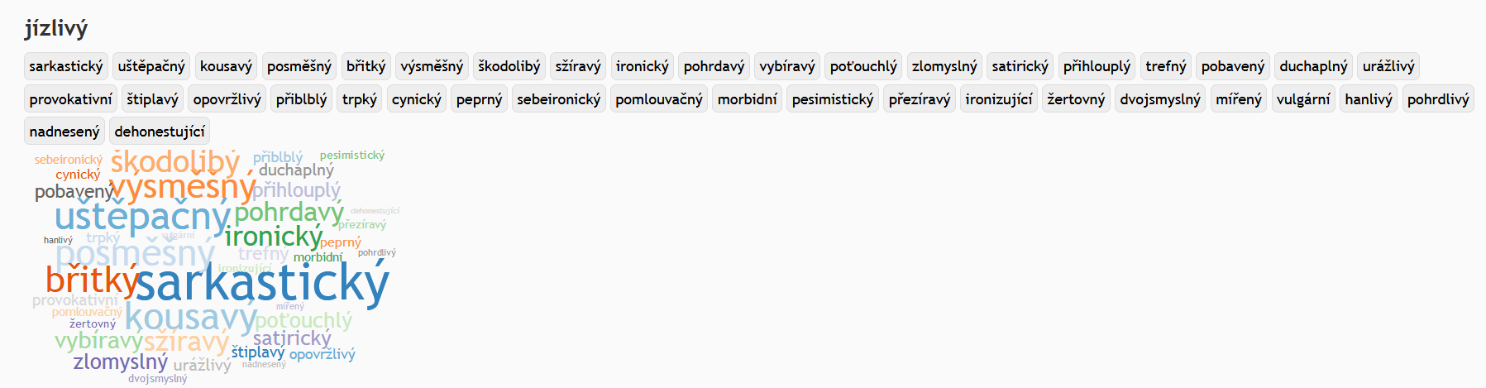
Podobná slova: hledá k základnímu tvaru slova další blízká slova, tj. nejen synonyma, ale i slova vyskytující se v podobných kontextech jako hledaný výraz (např. auto – vůz – loď ...).

Slide 38
Co znamenají slova?
Bezbřehý, bytelný, balamutit, cudný, horlivý, hvozd, chmurný, chrabrý, jihnout, jímavý, jízlivý, kasat se, kazajka, klání, kloudný, komolit, konejšit, lačný, láteřit, ledabylý, lomozit, lpět, mamon, mdlý, mimoděk, nedůtklivě, nejapný, niterný, okounět, osočit, ostýchavý, otálet, otrapa, perný, pohnutka, pokoutně, ponurý, pookřát, pověra, potutelný, proradný, prchlivý, předpojatý, pýřit se, rmoutit, se, rozšafný, rusý, schlíplý, slídit, spílat, srdnatý, strádat, střenka, svérázný, svízel, sudí, šev, tklivý, trýznit, úděl, uhranout, unylý, úlisný, upejpat se, úporný, úskalí, uštěpačný, útlocitný, vesměs, vzývat, záhy, zakabonit se, zakolísat, záludný, zášť, zesinat, zevrubný, zmerčit, zpupný, ztepilý.

Slide 39
Závěr
Korpusové manažery/vyhledávače mají vcelku podobné funkce
Na MU je pro všechny, kteří mají UČO dostupný Sketch Engine (https://ske.fi.muni.cz/login/?next=/auth/corpora/) https://www.sketchengine.co.uk/user-guide/
Učit se konkrétní nástroj a učit se přemýšlet, jak lze použít.
To, co nenajdeme v korpusu, se v jazyce vyskytovat může.
To, na co v korpusu náhodou narazíme, bychom v něm mnohdy vůbec nehledali.

Slide 40
Bibliografie
Jan Hajič (2004): Disambiguation of Rich Inflection (Computational Morphology of Czech). Vol. 1. Karolinum Charles University Press, Praha.
Milena Hnátková, Michal Křen, Pavel Procházka, Hana Skoumalová (2014): The SYN-series corpora of written Czech. In: Proceedings of the Ninth International Conference on Language Resources and Evaluation (LREC'14), s. 160–164. Reykjavík: ELRA. http://www.lrec-conf.org/proceedings/lrec2014/pdf/294_Paper.pdf
Adam Kilgarriff, Pavel Rychlý, Pavel Smrž, David Tugwell (2004). Itri-04-08 the sketch engine. Information Technology.
Adam Kilgarriff, Vojtěch Kovář, Simon Krek, Irena Srdanovič, Carole Tiberius (2010): A quantitative evaluation of word sketches. Proceedings of the 14th EURALEX International Congress, s. 372–379.
Adam Kilgarriff, Vít Baisa, Jan Bušta, Miloš Jakubíček, Vojtěch Kovvář, Jan Michelfeit, Pavel Rychlý, Vít Suchomel (2014): The Sketch Engine: ten years on. Lexicography, 1, s. 7–36.
Miloš Jakubíček, Adam Kilgarriff, Diana McCarthy, Pavel Rychlý (2010): Fast Syntactic Searching in Very Large Corpora for Many Languages. PACLIC, s. 741–747.
Tomáš Jelínek (2008): Nové značkování v Českém národním korpusu. In: Naše řeč, 91, 1,s. 13–20.
Vladimír Petkevič (2014): Problémy automatické morfologické disambiguace češtiny. In: Naše řeč, 97, 4, s. 194–207.
Pavel Rychlý (2008): A Lexicographer-Friendly Association Score. Proc. 2nd Workshop on Recent Advances in Slavonic Natural Languages Processing, RASLAN, 2, s. 6–9.
Drahomíra Spoustová, Jan Hajič, Jan Votrubec, Pavel Krbec, Pavel Květoň (2007): The Best of Two Worlds: Cooperation of Statistical and Rule-Based Taggers for Czech. In: Proceedings of the Workshop on Balto-Slavonic Natural Language Processing. ACL 2007, Praha, s. 67–74.
Elektronické korpusy a korpusové nástroje
Křen, M. – Cvrček, V. – Čapka, T. – Čermáková, A. – Hnátková, M. – Chlumská, L. – Jelínek, T. – Kováříková, D. – Petkevič, V. – Procházka, P. – Skoumalová, H. – Škrabal, M. – Truneček, P. – Vondřička, P. – Zasina, A.: Korpus SYN, verze 6 z 18. 12. 2017. Ústav Českého národního korpusu FF UK, Praha 2017. Dostupný z WWW: http://www.korpus.cz
FI MU – czTenTen12. Centrum zpracování přirozeného jazyka FI MU, Brno. Dostupný z: WWW: http://ske.fi.muni.cz/bonito.
Nástroj KonTetxt dostupný z: WWW: https://kontext.korpus.cz/first_form.
Nástroj Sketch Engine dostupný z: WWW: https://www.sketchengine.co.uk/.
Nástroj SkELL dostupný z: WWW: https://www.sketchengine.co.uk/skell/.
Nástroj Treq dostupný z: WWW: http://treq.korpus.cz/index.php.

Slide 41
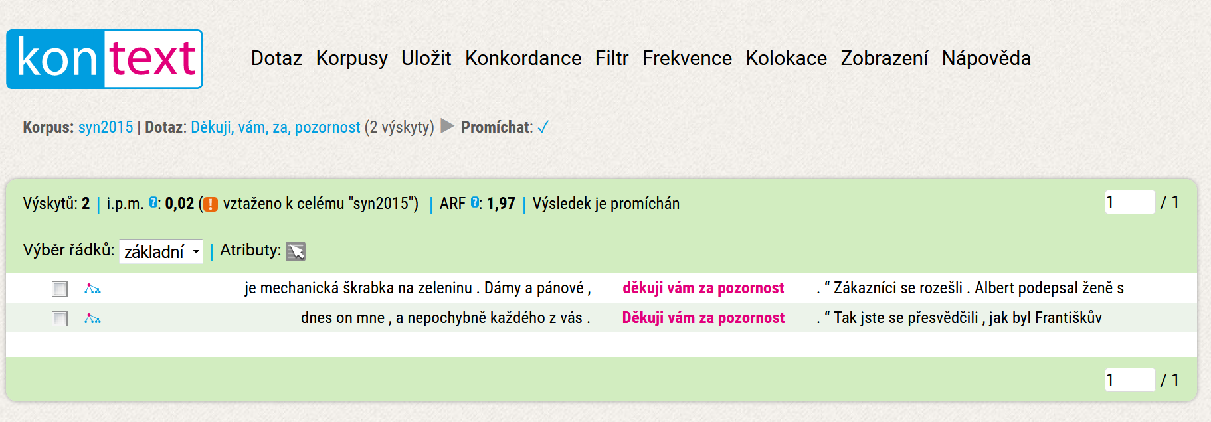
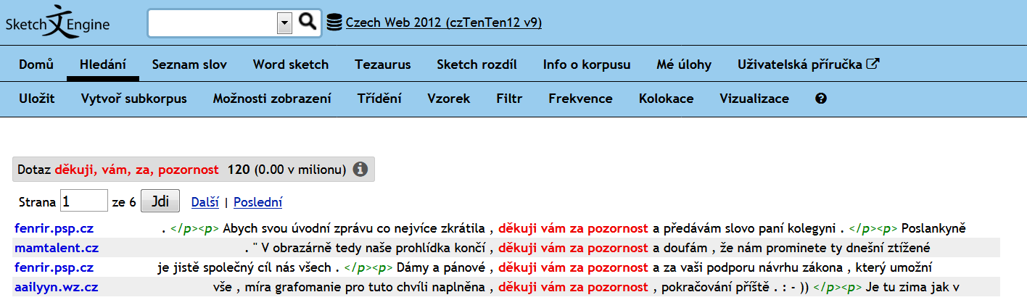
Děkuji vám za pozornost

